Slide 1

UI 설계 및 명세서
EMRO Edu 모듈
평가 항목 관리
Version 1.0

Slide 2
사 용 권 한
고객사 Approval:
승인자 : (인) 일자 :
검토자 : (인) 일자 :
수행사 Approval:
승인자 : (인) 일자 :
검토자 : 김광섭 (인) 일자 :
제.개정 이력
1.0 | 신규 제정 | 황호진 | 2017-03-13
버전 | 제.개정 내용 | 작성자 | 일자

Slide 3
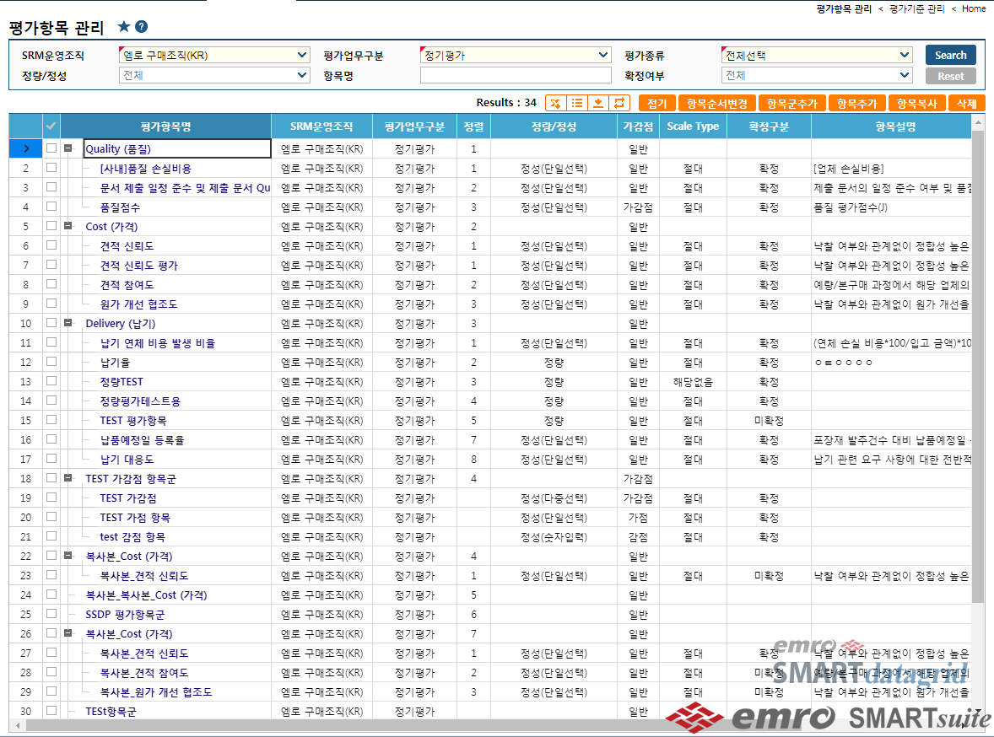
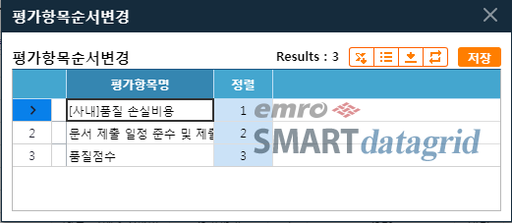
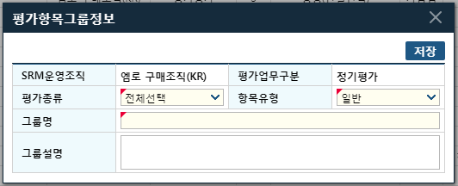
화면경로 | 과제 제출자 작성 | 사용자 | 평가항목 관리자
화면개요 | 각종 평가 유형에 대한 평가 항목 기준 정보를 관리하는 화면 입니다. 평가 항목은 항목군(1레벨), 항목(2레벨) 으로 구성된 계층구조의 데이터입니다.
화 면 ID |  | 화면 명 | 평가항목목록 | 주요 처리 사항
 |  |  |  | 1. 화면 개요 등록된 평가 항목을 조회하는 화면 입니다. 2. 주요 Event 조회 : 입력된 조회 조건에 따라 평가 항목 목록을 조회합니다. SRM운영단위, 평가업무구분, 평가종류, 평가항목유형, 항목명, 확정여부 평가종류는 평가업무구분의 선택 값에 따라 동적으로 구성합니다. 접기/펼치기 : 트리 데이터를 접고 펼칩니다. 항목순서변경 : 하나의 항목군 내의 항목 간 정렬 순서를 변경합니다. 한번에 하나의 항목군 내의 정렬 순서만 변경할 수 있도록 합니다. 항목군추가 : 항목군(1레벨) 데이터를 추가하기 위한 팝업을 호출합니다. 항목추가 : 항목(2레벨) 데이터를 추가합니다. 버튼 클릭 시 평가항목등록 페이지로 전환합니다. 복사 : 선택한 항목군 및 항목을 복사하여 새로운 항목군 및 항목을 생성합니다. 선택한 항목만 복사가 되며, 항목군을 선택하지 않고 항목만 선택 시 항목군도 함께 복사됩니다. 삭제 : 항목군 또는 항목 데이터를 삭제합니다. 여러 데이터를 선택하여 삭제할 수 있으며, 항목군 선택 시 하위 항목도 일괄 삭제 됩니다. 선택 : 항목군 및 항목을 선택할 수 있는 selection bar 입니다. 항목군(1레벨) 선택 및 해제 시 하위 항목이 전체 선택 및 해제 됩니다. 평가항목명 클릭 시 항목군(1레벨)인 경우 항목군 팝업을 호출하고, 평가항목(2레벨)인 경우 평가항목상세 페이지로 전환합니다.
df1
1
2
3
4
5
6
7
dg1
popup1
8
9
popup2

Slide 4
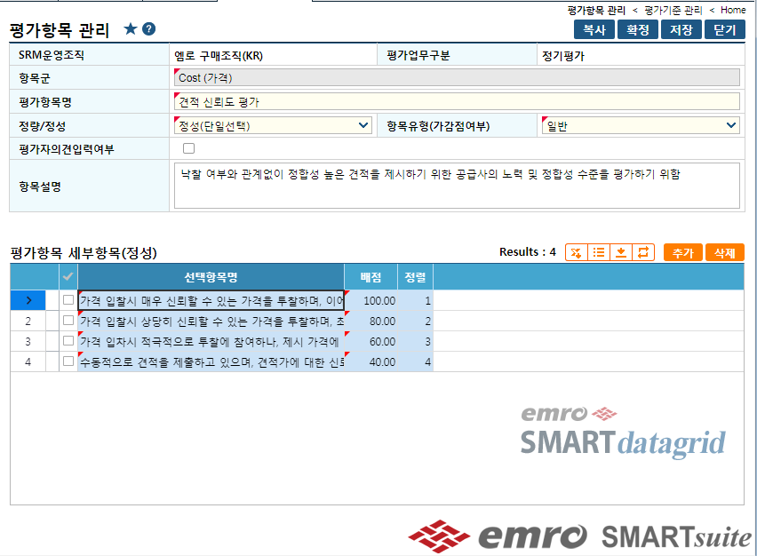
화면경로 | 과제 제출자 작성 | 사용자 | 평가항목 관리자
화면개요 | 각종 평가 유형에 대한 평가 항목 기준 정보를 관리하는 화면 입니다. 평가 항목은 항목군(1레벨), 항목(2레벨) 으로 구성된 계층구조의 데이터입니다.
화 면 ID |  | 화면 명 | 평가항목등록 | 주요 처리 사항
 |  |  |  | 1. 화면 개요 평가 항목을 등록하고 확정하는 화면 입니다. 2. 주요 Event 복사 : 평가 항목의 복사본을 동일 항목군 내에 복사 합니다. 신규 데이터의 경우에는 복사할 수 없습니다. 저장/확정된 평가항목인 경우에만 버튼을 display합니다. 확정 : 평가 항목을 확정합니다. 확정 이후에는 변경이 불가능 합니다. 저장 : 평가 항목을 저장합니다. 확정 전에는 항목 내용에 대한 수정이 가능합니다. 닫기 : 화면을 닫고 평가항목목록 화면으로 돌아갑니다. 추가 : 평가 항목의 세부 항목을 추가할 수 있습니다. 삭제 : 평가 항목의 세부 항목을 삭제할 수 있습니다. 버튼 클릭 시 그리드에서만 삭제하고, 확정 및 저장 시에 데이터를 저장합니다.
1
2
3
4
df2
5
6
dg2

Slide 5
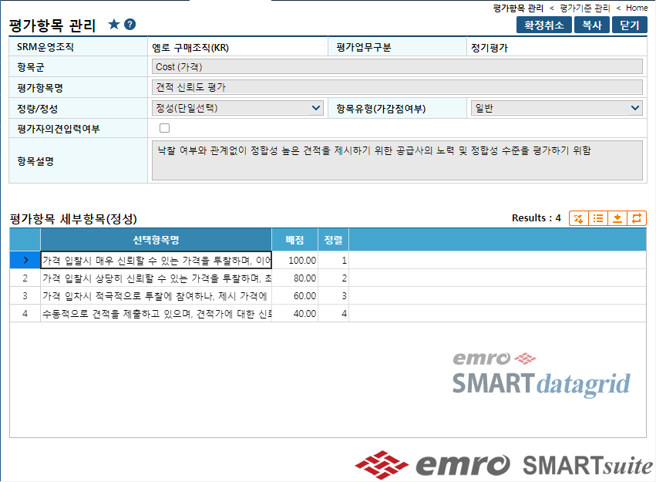
화면경로 | 과제 제출자 작성 | 사용자 | 평가항목 관리자
화면개요 | 각종 평가 유형에 대한 평가 항목 기준 정보를 관리하는 화면 입니다. 평가 항목은 항목군(1레벨), 항목(2레벨) 으로 구성된 계층구조의 데이터입니다.
화 면 ID |  | 화면 명 | 평가항목상세 | 주요 처리 사항
 |  |  |  | 1. 화면 개요 평가 항목이 확정된 후 항목의 상세를 조회하는 화면 입니다. 2. 주요 Event 확정취소 : 확정된 평가 항목을 확정 취소 합니다. 확정취소 후에는 내용을 변경 가능합니다. 복사 : 평가 항목의 복사본을 동일 항목군 내에 복사 합니다. 복사 후에는 저장 상태가 되어 복사된 데이터는 내용 변경 가능합니다. 닫기 : 화면을 닫고 평가항목목록 화면으로 돌아갑니다.
1
2
3
df2
dg2

Slide 6
화면경로 | 과제 제출자 작성 | 사용자 | 평가항목 관리자
화면개요 | 각종 평가 유형에 대한 평가 항목 기준 정보를 관리하는 화면 입니다. 평가 항목은 항목군(1레벨), 항목(2레벨) 으로 구성된 계층구조의 데이터입니다.
UI Field 및 속성
그룹 | Field 명 | Bind 명 | Type | Data Type | 필수 | 정렬 | Description
df1 | SRM운영단위 | oper_org_cd | Combo | Object | Y | L | url : findListOperOrgByUser.do body : ‘SO’ display-field : org_nm, value-field : oper_org_cd
df1 | 평가업무구분 | eval_typ_cd | Combo | Object | Y | L | 공통코드 : R704
df1 | 평가종류 | eval_kind_cd | Combo | Object | Y | L | 공통코드 : R717 상세코드 속성 값과 평가업무구분 코드가 일치하는 평가종류 목록만 list up.
df1 | 정량/정성 | qtt_qlt_cls | Combo | Object | N | L | 공통코드 : R001
df1 | 평가항목명 | eval_factor_nm | Text | String | N | L
df1 | 확정여부 | use_yn | Combo | Object | N | L | 공통코드 : R716
dg1 | 평가항목명 | eval_factor_nm | Text | String | N | L | 링크 컬럼 형태로 표현.
dg1 | SRM운영단위 | oper_org_cd | Combo | String | N | L | url : findListOperOrgByUser.do body : ‘SO’ display-field : org_nm, value-field : oper_org_cd
dg1 | 평가업무구분 | eval_typ_cd | Combo | String | N | L | 공통코드 : R704
dg1 | 정렬 | sort_ord | Text | String | N | C
dg1 | 정량/정성 | qtt_qlt_cls | Combo | String | N | L | 공통코드 : R001
dg1 | 가감점 | ef_kind_cd | Combo | String | N | L | 공통코드 : EVKD
dg1 | 확정구분 | use_yn | Text | String | N | L | 공통코드 : R716
dg1 | 항목설명 | eval_factor_desc | Text | String | N | L
dg1 | 수정자 | mod_nm | Text | String | N | C
dg1 | 수정일 | mod_dt | Text | Date | N | C | YYYY/MM/DD

Slide 7
화면경로 | 과제 제출자 작성 | 사용자 | 평가항목 관리자
화면개요 | 각종 평가 유형에 대한 평가 항목 기준 정보를 관리하는 화면 입니다. 평가 항목은 항목군(1레벨), 항목(2레벨) 으로 구성된 계층구조의 데이터입니다.
UI Field 및 속성
그룹 | Field 명 | Bind 명 | Type | Data Type | 필수 | 정렬 | Description
popup1 | 평가항목명 | eval_factor_nm | Text | String | N | L
poup1 | 정렬 | sort_ord | Text | Number | N | C
popup2 | SRM운영단위 | oper_org_cd | Combo | Object | Y | L | url : findListOperOrgByUser.do body : ‘SO’ display-field : org_nm, value-field : oper_org_cd
popup2 | 평가업무구분 | eval_typ_cd | Combo | Object | Y | L | 공통코드 : R704
popup2 | 평가종류 | eval_kind_cd | Combo | Object | Y | L | 공통코드 : R717 상세코드 속성 값과 평가업무구분 코드가 일치하는 평가종류 목록만 list up.
popup2 | 항목유형 | ef_kind_cd | Combo | Object | Y | L | 공통코드 : EVKD
popup2 | 그룹명 | eval_factor_nm | Text | String | Y | L
popup2 | 그룹설명 | eval_factor_desc | Text | String | N | L
df2 | SRM운영단위 | oper_org_cd | Text | String | Y | L
df2 | 평가업무구분 | eval_typ_cd | Text | String | Y | L
df2 | 항목군 | eval_factor_grp_nm | Text | String | Y | L
df2 | 평가항목명 | eval_factor_nm | Text | String | Y | L | 확정 전이면 입력 가능.
df2 | 정량/정성 | qtt_qlt_cls | Combo | Object | Y | L | 공통코드 : R001, 확정 전이면 선택 가능.
df2 | 항목유형(가감점여부) | ef_kind_cd | Combo | Object | Y | L | 공통코드 : EVKD, 확정 전이면 선택 가능.
df2 | 평가자의견입력여부 | eval_opn_input_yn | Text | String | N | C | 확정 전이면 입력 가능. Y, N 값으로 입력
df2 | 항목설명 | eval_factor_desc | Text | String | N | L | 확정 전이면 입력 가능.
df2 | 평가자의견입력여부 | eval_opn_input_yn | Text | String | N | C | 확정 전이면 입력 가능. Y, N 값으로 입력
dg2 | 선택항목명 | scal_nm | Text | String | Y | L | 확정 전이면 입력 가능.
dg2 | 배점 | score | Text | Number | Y | L | 확정 전이면 입력 가능.
dg2 | 정렬 | sort_ord | Text | Number | N | C | 확정 전이면 입력 가능.

Slide 8
화면경로 | 과제 제출자 작성 | 사용자 | 평가항목 관리자
화면개요 | 각종 평가 유형에 대한 평가 항목 기준 정보를 관리하는 화면 입니다. 평가 항목은 항목군(1레벨), 항목(2레벨) 으로 구성된 계층구조의 데이터입니다.
UI Source 정보
UI Source Path | Description
과제 제출자 작성
관련 DB Table 정보
Table Name | R( Read) | C( Create) | U(Update) | D ( Delete ) | Description
ESKRQHD | ○ | ○ | ○ | ○ | 입찰공고헤더
ESKRQDT | ○ | ○ | ○ | ○ | 입찰공고디테일(품목)
과제 제출자 작성

Slide 9
화면경로 | 과제 제출자 작성 | 사용자 | 평가항목 관리자
화면개요 | 각종 평가 유형에 대한 평가 항목 기준 정보를 관리하는 화면 입니다. 평가 항목은 항목군(1레벨), 항목(2레벨) 으로 구성된 계층구조의 데이터입니다.
Event | Controller Method | Processing Logic (처리로직)
 | ServiceImpl Method
 | SQL ID
1. 조회 (Btn) | publicpro.bid.BidController.searchBid() | 관련테이블 : ESKRQHD, ESKRQDT, ESKBDTM 위 테이블 기준으로 본인의 구매그룹의 공고내역만 조회한다.
 | publicpro.bid.BidService.searchBid(Map)
 | resources/smartsuit/mappers/publicpro/rfx.xml searchRfxList
과제 제출자 작성

